Slide 1
KÍNH CHÀO QUÝ THẦY CÔ
VỀ THĂM GIỜ LỚP 10A6

Slide 2

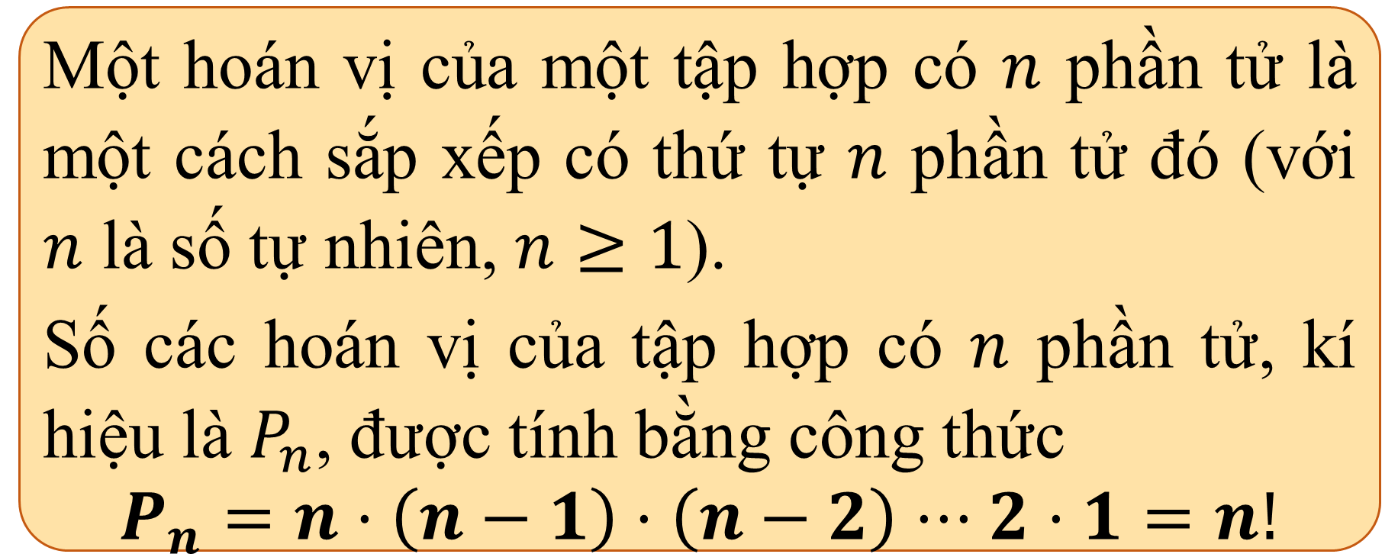
Nhắc lại khái niệm : Hoán vị ? Chỉnh hợp ?
24
HOÁN VỊ, CHỈNH HỢP VÀ TỔ HỢP
Một hoán vị của một tập hợp có $n$ phần tử là một cách sắp xếp có thứ tự $n$ phần tử đó (với $n$ là số tự nhiên, $n≥1$).
Số các hoán vị của tập hợp có $n$ phần tử, kí hiệu là $P_{n}$, được tính bằng công thức
$P_{n}=n⋅\left(n−1\right)⋅\left(n−2\right)⋅⋅⋅2⋅1=n!$

Slide 3
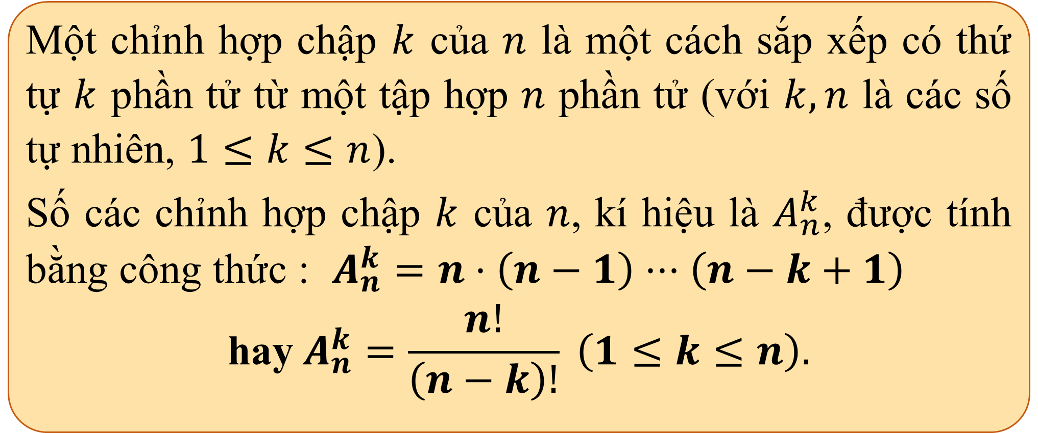
24
HOÁN VỊ, CHỈNH HỢP VÀ TỔ HỢP
Một chỉnh hợp chập $k$ của $n$ là một cách sắp xếp có thứ tự $k$ phần tử từ một tập hợp $n$ phần tử (với $k, n$ là các số tự nhiên, $1≤k≤n$).
Số các chỉnh hợp chập $k$ của $n$, kí hiệu là $A_{n}^{k}$, được tính bằng công thức : $A_{n}^{k}=n⋅\left(n−1\right)⋅⋅⋅\left(n−k+1\right)$
$$\text{hay} A_{n}^{k}=\frac{n!}{\left(n−k\right)!} \left(1≤k≤n\right).$$

Slide 4
24
HOÁN VỊ, CHỈNH HỢP VÀ TỔ HỢP
HĐ3: Trở lại HĐ2: Trong lớp 10T có bốn bạn Tuấn, Hương, Việt, Dung tham gia cuộc thi hùng biện của trường. Hỏi có bao nhiêu cách chọn: a) Hai bạn phụ trách nhóm từ bốn bạn?
b) Hai bạn phụ trách nhóm, trong đó có một bạn làm nhóm trưởng, một bạn làm nhóm phó?
a) Hãy cho biết sự khác biệt khi chọn ra hai bạn ở câu HĐ2a và HĐ2b.
b) Từ kết quả tính được ở câu HĐ2b (áp dụng chỉnh hợp), hãy chỉ ra cách tính kết quả ở câu HĐ2a.

Slide 5
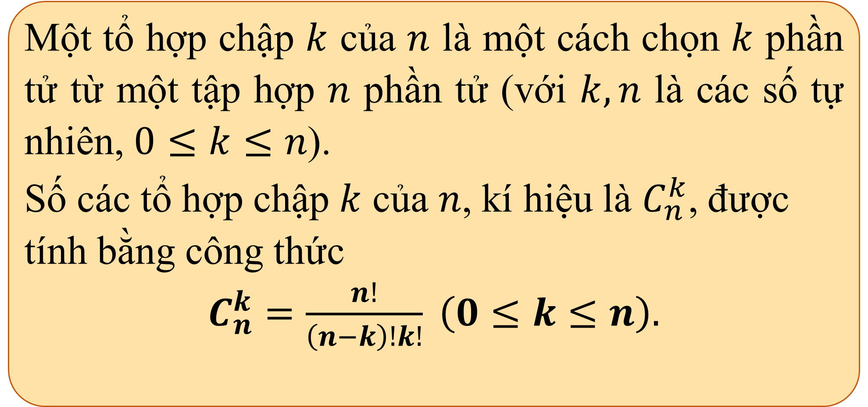
24
HOÁN VỊ, CHỈNH HỢP VÀ TỔ HỢP
3. Tổ hợp
Một tổ hợp chập $k$ của $n$ là một cách chọn $k$ phần tử từ một tập hợp $n$ phần tử (với $k, n$ là các số tự nhiên, $0≤k≤n$).
Số các tổ hợp chập $k$ của $n$, kí hiệu là $C_{n}^{k}$, được tính bằng công thức
$C_{n}^{k}=\frac{n!}{\left(n−k\right)!k!} \left(0≤k≤n\right).$

Slide 6

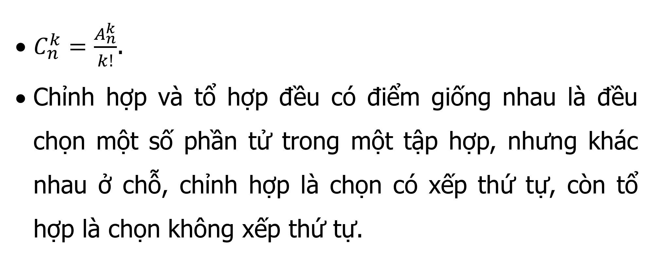
HOÁN VỊ, CHỈNH HỢP VÀ TỔ HỢP
3
TỔ HỢP
4
Chú ý
$C_{n}^{k}=\frac{A_{n}^{k}}{k!}$.
Chỉnh hợp và tổ hợp đều có điểm giống nhau là đều chọn một số phần tử trong một tập hợp, nhưng khác nhau ở chỗ, chỉnh hợp là chọn có xếp thứ tự, còn tổ hợp là chọn không xếp thứ tự.

Slide 7
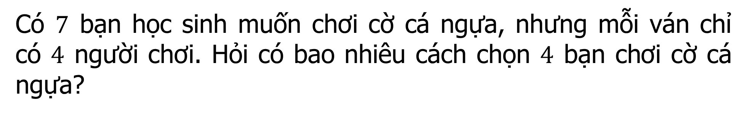
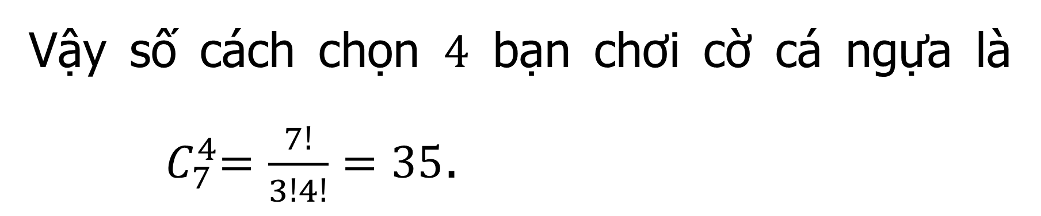
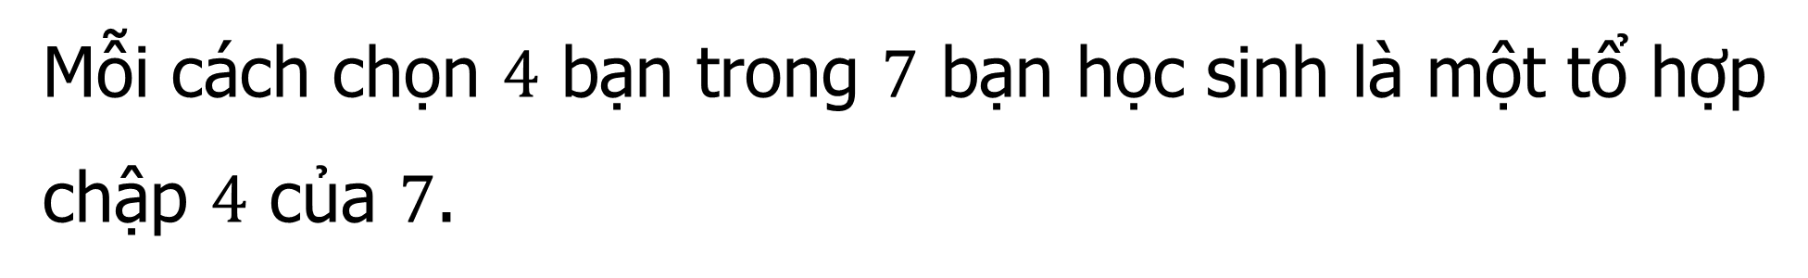
3
TỔ HỢP
4
Ví dụ 3
Có $7$ bạn học sinh muốn chơi cờ cá ngựa, nhưng mỗi ván chỉ có $4$ người chơi. Hỏi có bao nhiêu cách chọn $4$ bạn chơi cờ cá ngựa?
Bài giải
Mỗi cách chọn $4$ bạn trong $7$ bạn học sinh là một tổ hợp chập $4$ của $7$.
Vậy số cách chọn $4$ bạn chơi cờ cá ngựa là ${ C}_{7}^{4}=\frac{7!}{3!4!}=35$.

Slide 8
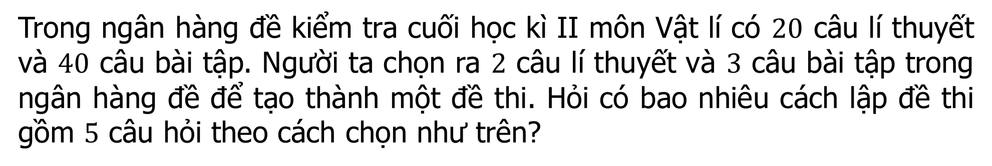
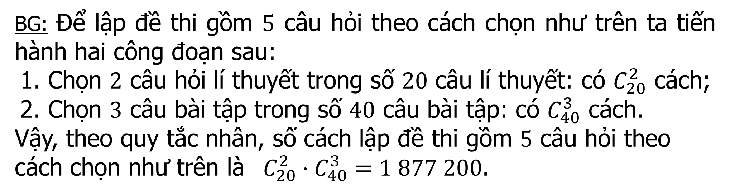
3
TỔ HỢP
4
Luyện tập 3
Trong ngân hàng đề kiểm tra cuối học kì II môn Vật lí có $20$ câu lí thuyết và $40$ câu bài tập. Người ta chọn ra $2$ câu lí thuyết và $3$ câu bài tập trong ngân hàng đề để tạo thành một đề thi. Hỏi có bao nhiêu cách lập đề thi gồm $5$ câu hỏi theo cách chọn như trên?
BG: Để lập đề thi gồm $5$ câu hỏi theo cách chọn như trên ta tiến hành hai công đoạn sau:
1. Chọn $2$ câu hỏi lí thuyết trong số $20$ câu lí thuyết: có $C_{20}^{2}$ cách;
2. Chọn $3$ câu bài tập trong số $40$ câu bài tập: có $C_{40}^{3}$ cách.
Vậy, theo quy tắc nhân, số cách lập đề thi gồm $5$ câu hỏi theo cách chọn như trên là $C_{20}^{2}⋅C_{40}^{3}=1 877 200$.

Slide 9
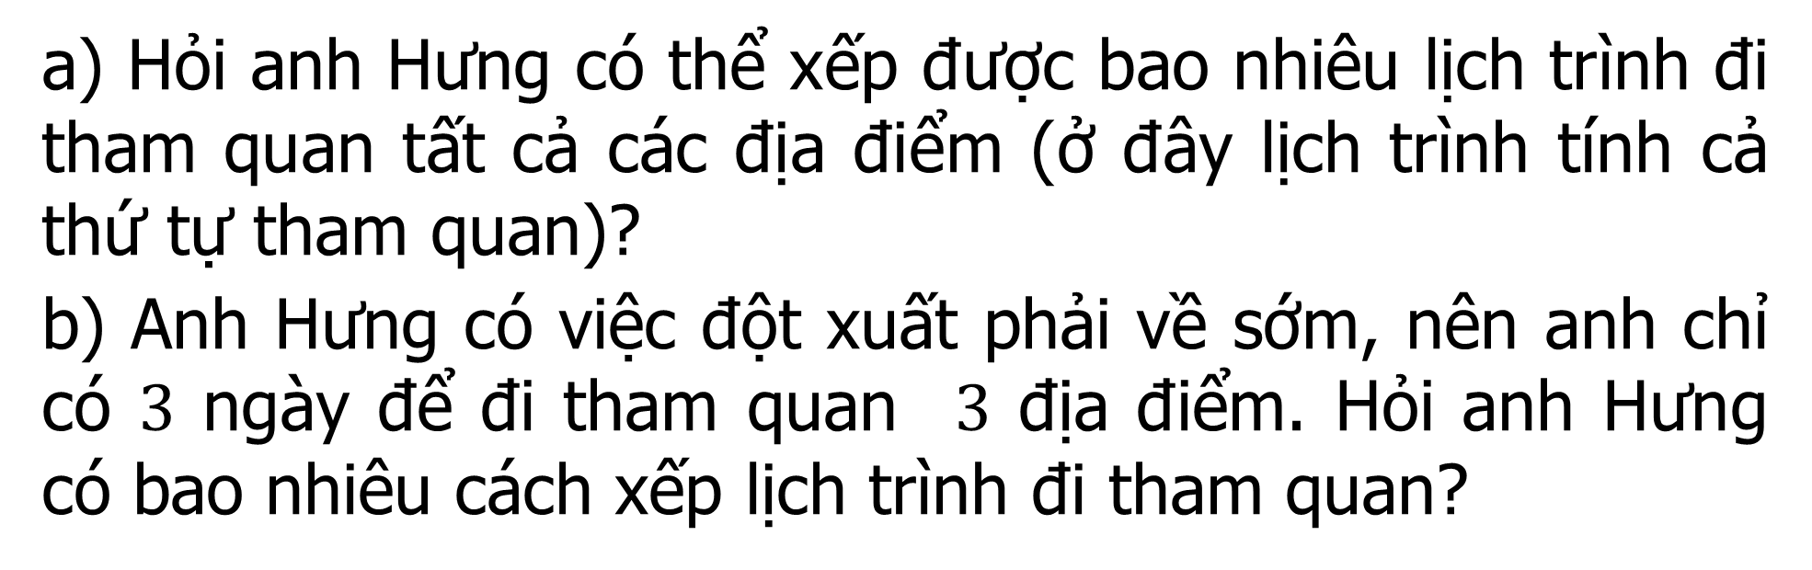
4
ỨNG DỤNG HOÁN VỊ, CHỈNH HỢP, TỔ HỢP VÀO CÁC BÀI TOÁN ĐẾM
4
VD4: Một lần anh Hưng đến Hà Nội và dự định từ Hà Nội tham quan Đền Hùng, Ninh Bình, Hạ Long, Đường Lâm và Bát Tràng, mỗi ngày đi tham quan một địa điểm rồi về lại Hà Nội.
a) Hỏi anh Hưng có thể xếp được bao nhiêu lịch trình đi tham quan tất cả các địa điểm (ở đây lịch trình tính cả thứ tự tham quan)?
b) Anh Hưng có việc đột xuất phải về sớm, nên anh chỉ có $3$ ngày để đi tham quan $3$ địa điểm. Hỏi anh Hưng có bao nhiêu cách xếp lịch trình đi tham quan?

Slide 10
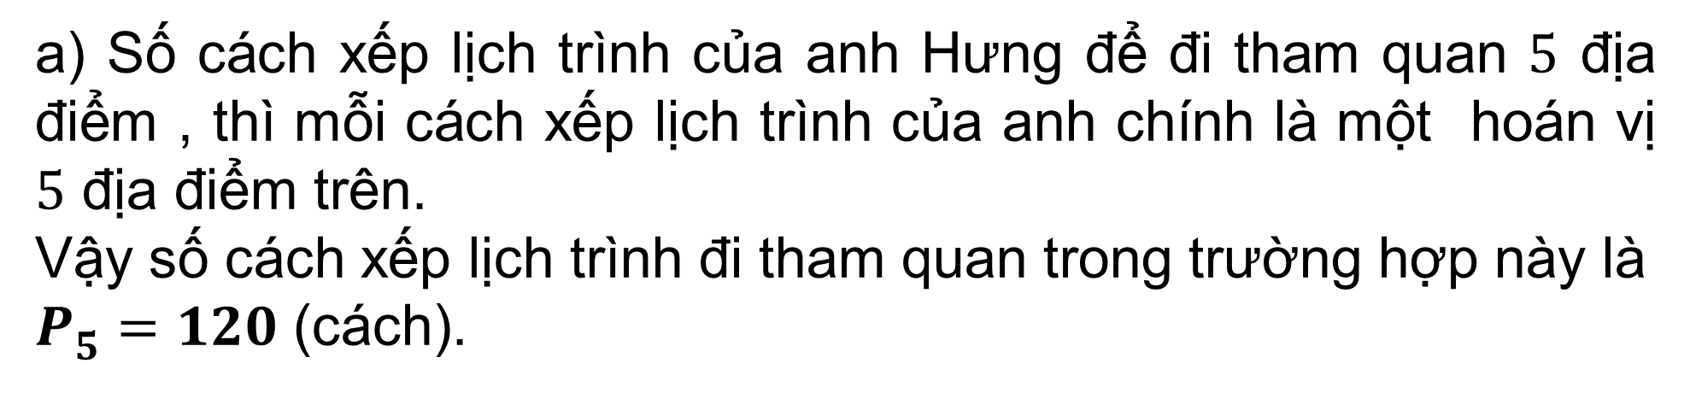
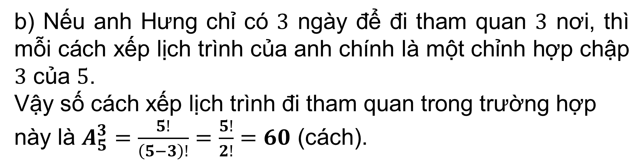
4
ỨNG DỤNG HOÁN VỊ, CHỈNH HỢP, TỔ HỢP VÀO CÁC BÀI TOÁN ĐẾM
4
Bài giải
a) Số cách xếp lịch trình của anh Hưng để đi tham quan $5$ địa điểm , thì mỗi cách xếp lịch trình của anh chính là một hoán vị $5$ địa điểm trên.
Vậy số cách xếp lịch trình đi tham quan trong trường hợp này là $P_{5}^{}=120$ (cách).
b) Nếu anh Hưng chỉ có $3$ ngày để đi tham quan $3$ nơi, thì mỗi cách xếp lịch trình của anh chính là một chỉnh hợp chập $3$ của $5$.
Vậy số cách xếp lịch trình đi tham quan trong trường hợp này là $A_{5}^{3}=\frac{5!}{\left(5−3\right)!}=\frac{5!}{2!}=60$ (cách).

Slide 11
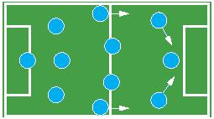

4
ỨNG DỤNG HOÁN VỊ, CHỈNH HỢP, TỔ HỢP VÀO CÁC BÀI TOÁN ĐẾM
4
Ví dụ 5
Giải bài toán trong tình huống mở đầu về đội hình của đội tuyển bóng đá Quốc gia.
Bài giải
Vì mỗi đội hình gồm có $1$ thủ môn, $3$ hậu vệ,
$4$ tiền vệ và $3$ tiền đạo và đã biết trước vị trí
thủ môn, nên để chọn đội hình ta cần thực
hiện $3$ công đoạn:
1.Chọn hậu vệ là chọn $3$ trong số $7$ hậu vệ: có $C_{7}^{3}=35$ (cách).
2.Chọn tiền vệ là chọn $4$ trong số $8$ tiền vệ: có $C_{8}^{4}=70$ (cách).
3.Chọn tiền đạo là chọn $3$ trong số $5$ tiền đạo:có $C_{5}^{3}=10$ (cách).
Vậy, theo quy tắc nhân, số các đội hình có thể có (khi đã biết vị trí thủ môn) là:$35⋅70⋅10=24 500$.

Slide 12
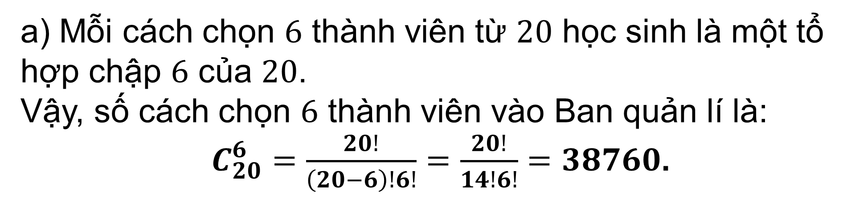
4
ỨNG DỤNG HOÁN VỊ, CHỈNH HỢP, TỔ HỢP VÀO CÁC BÀI TOÁN ĐẾM
4
Vận dụng
Một câu lạc bộ có 20 học sinh.
a) Có bao nhiêu cách chọn 6 thành viên vào Ban quản lí?
b) Có bao nhiêu cách chọn Trưởng ban, 1 Phó ban, 4 thành viên khác vào Ban quản lí?
Bài giải
a) Mỗi cách chọn $6$ thành viên từ $20$ học sinh là một tổ hợp chập $6$ của $20$.
Vậy, số cách chọn $6$ thành viên vào Ban quản lí là:
$C_{20}^{6}=\frac{20!}{\left(20−6\right)!6!}=\frac{20!}{14!6!}=38760$.

Slide 13
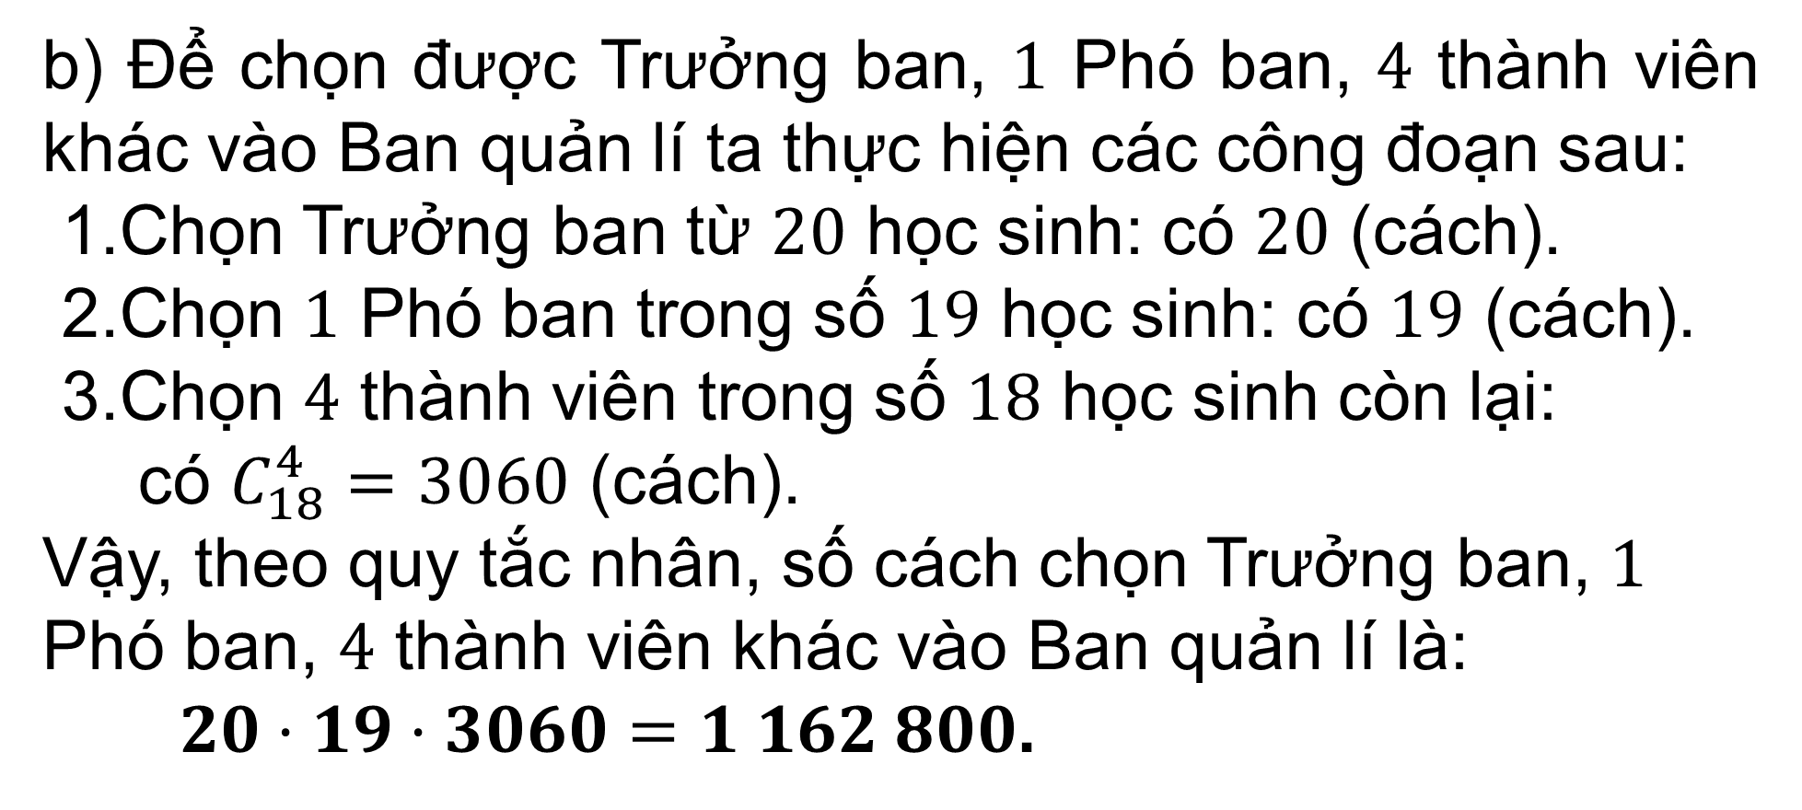
4
ỨNG DỤNG HOÁN VỊ, CHỈNH HỢP, TỔ HỢP VÀO CÁC BÀI TOÁN ĐẾM
4
b) Để chọn được Trưởng ban, $1$ Phó ban, $4$ thành viên khác vào Ban quản lí ta thực hiện các công đoạn sau:
1.Chọn Trưởng ban từ $20$ học sinh: có $20$ (cách).
2.Chọn $1$ Phó ban trong số $19$ học sinh: có $19$ (cách).
3.Chọn $4$ thành viên trong số $18$ học sinh còn lại:
có $C_{18}^{4}=3060$ (cách).
Vậy, theo quy tắc nhân, số cách chọn Trưởng ban, $1$ Phó ban, $4$ thành viên khác vào Ban quản lí là: $20⋅19⋅3060=1 162 800$.

Slide 14
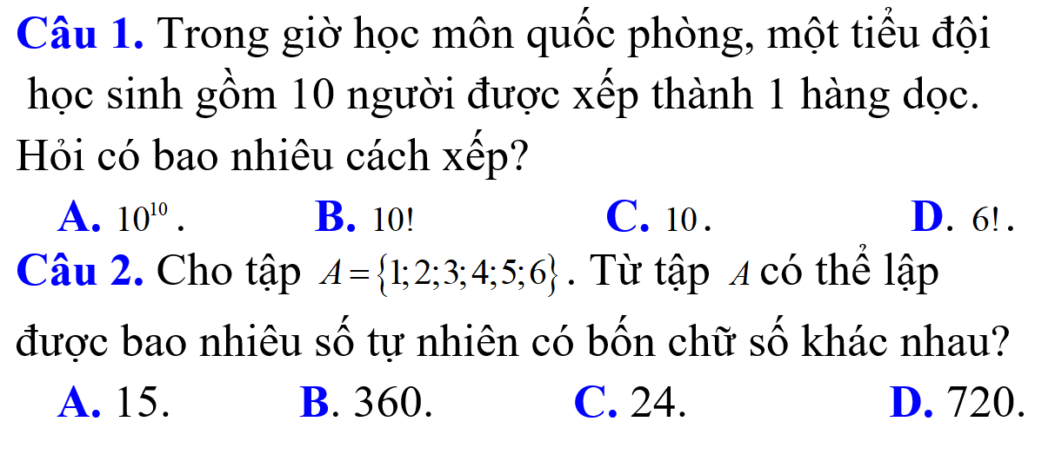
BÀI TẬP :

Slide 15

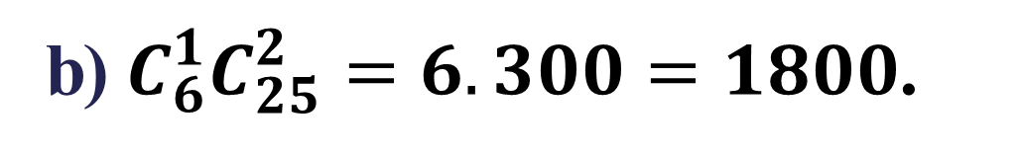
Câu 3: Lớp 10A có 31 học sinh gồm 25 nữ và 6 nam . GVCN muốn chọn 3 bạn để tham gia cuộc thi bơi do trường tổ chức
Có bao nhiêu cách chọn 3 học sinh bất kỳ ?
Có bao nhiêu cách chọn 3 học sinh , trong đó có 1 nam và 2 nữ ?
Có bao nhiêu cách chọn 3 học sinh , trong đó có ít nhất 1 nam ?
Đáp án: a) $C_{31}^{3}=\frac{31!}{28! . 3!}=4495$ ;
b) ${C_{6}^{1}C}_{25}^{2}=6.300=1800$.

Slide 16
Câu 3: Lớp 10A có 31 học sinh gồm 25 nữ và 6 nam . GVCN muốn chọn 3 bạn để tham gia cuộc thi bơi do trường tổ chức
c)Có bao nhiêu cách chọn 3 học sinh , trong đó có ít nhất 1 nam ?
TH1: chọn 1 nam và 2 nữ , số cách chọn là : ${C_{6}^{1}C}_{25}^{2}=1800$
TH2: chọn 2 nam và 1 nữ , số cách chọn là : ${C_{6}^{2}C}_{25}^{1}=375$
TH3: chọn 3 nam , số cách chọn là :$C_{6}^{3}=20$
Vậy số cách chọn 3 bạn trong đó có ít nhất 1 nam là :
1800+375+20= 2195

Slide 17
VỀ NHÀ :
- Sử dụng máy tính cầm tay tính : hoán vị , chỉnh hợp , tổ hợp.
- Bài tập (sgk ): 8.6 ; 8.7 ; 8.8; 8.9; 8.10; 8.11

Slide 18
CẢM ƠN QUÝ THẦY CÔ
VỀ THĂM GIỜ LỚP 10A6
CẢM ƠN QUÝ THẦY CÔ
VỀ THĂM GIỜ LỚP 10A6

